Slide 1
Дополнительное образование и организация летнего отдыха в дистанционном формате. Становление опыта. Антипова Наталья Юрьевна, директор МБУ ДО ДТОР г.Улан-Удэ, к.п.н.

Slide 2
Дистанционное обучение
взаимодействие педагога и обучающегося между собой на расстоянии, отражающее все присущие учебному процессу компоненты (цели, содержание, методы, организационные формы, средства обучения) и реализуемое специфичными средствами Интернет-технологий или другими средствами, предусматривающими интерактивность

Slide 3
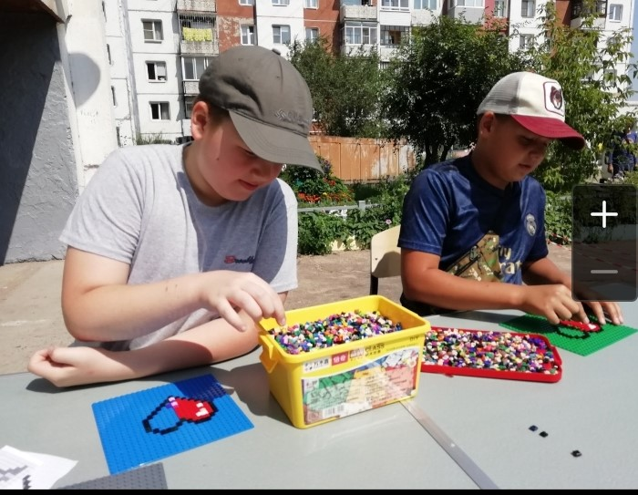
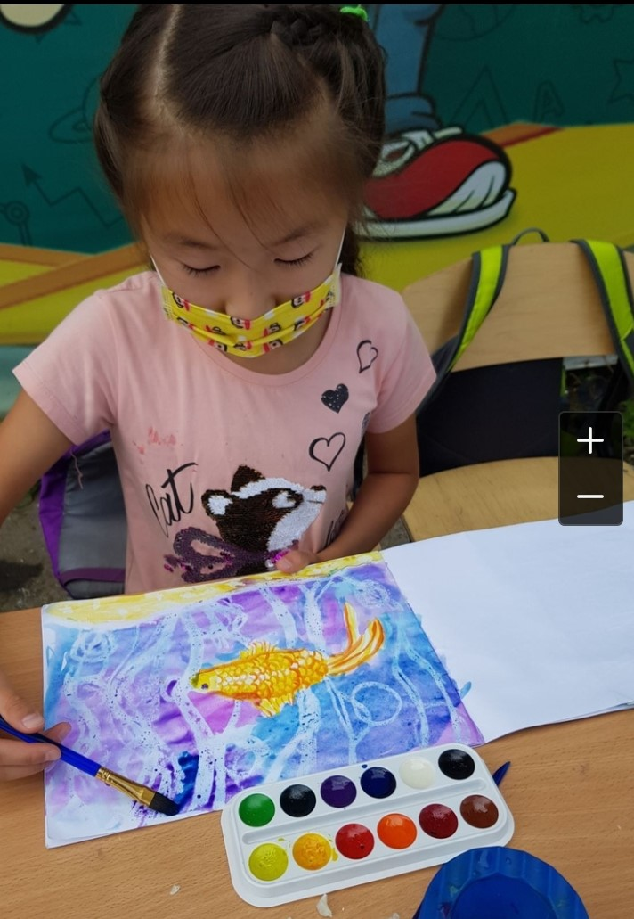
Цель
Создание условий для развития навыков самостоятельной работы обучающегося

Slide 4
Механизм внедрения дистанционных форм организации внеурочного времени:
Разработка локальных актов
2. Обучение педагогов
3. Определение электронных образовательных ресурсов
4. Модернизация образовательных программ
5. Определение инструментария
6. Установление обратной связи

Slide 5
Нормативно-правовая база
Закон РФ «Об образовании в РФ» № 273-ФЗ от 29.12.2012. (Статья 16. «Реализация образовательных программ с применением электронного обучения и дистанционных образовательных технологий», статья 75 «Дополнительное образование детей и взрослых»).
Приказ Минпросвещения России от 03.09.2019 №467 "Об утверждении Целевой модели развития региональных систем развития дополнительного образования детей".
Приказ Министерства просвещения Российской Федерации от 09 ноября 2018 N 196 «Об утверждении Порядка организации и осуществления образовательной деятельности по дополнительным общеобразовательным программам».
Приказ Министерства труда и социальной защиты Российской Федерации от 5 мая 2018 г. N 298н «Об утверждении профессионального стандарта «Педагог дополнительного образования детей и взрослых».
План всероссийских мероприятий "Кружковое движение», как приложение к протоколу заседания президиума Совета при Президенте Российской Федерации по модернизации экономики и инновационному развитию России от 18 июля 2017 г. № 3.
Порядок применения организациями, осуществляющими образовательную деятельность, электронного обучения, утвержденный Приказом Минобрнауки России от 23.08.2017 N 816 "Об утверждении Порядка применения организациями, осуществляющими образовательную деятельность, электронного обучения, дистанционных образовательных технологий при реализации образовательных программ".
Национальные и региональные проекты в сфере образования.

Slide 6
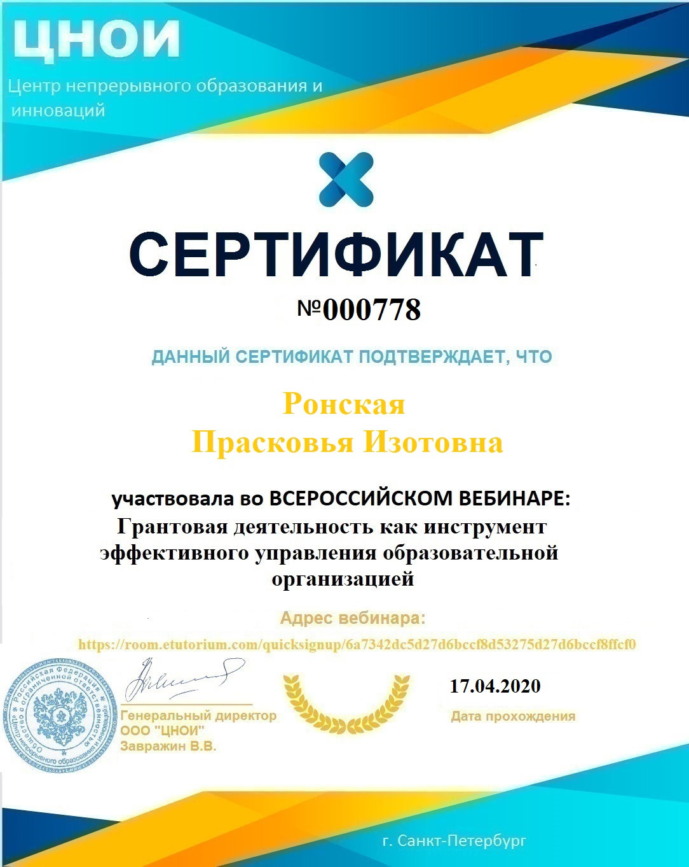

Slide 7
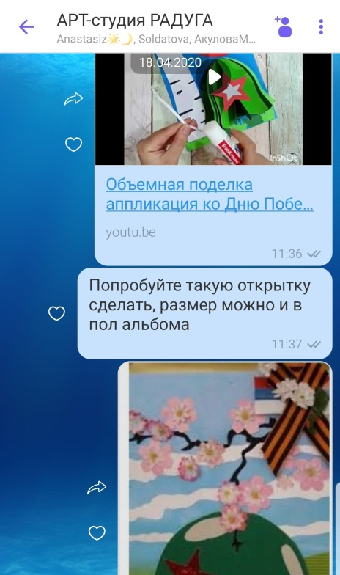
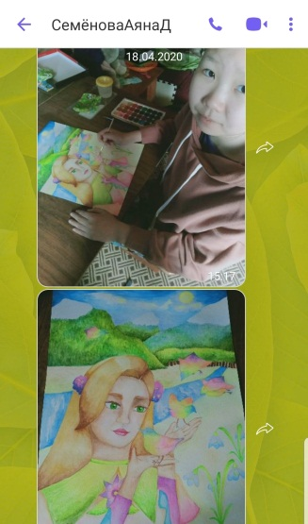
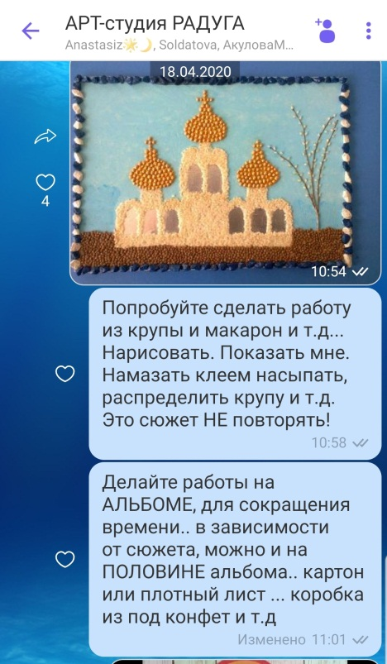
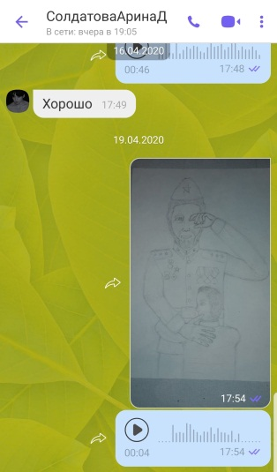
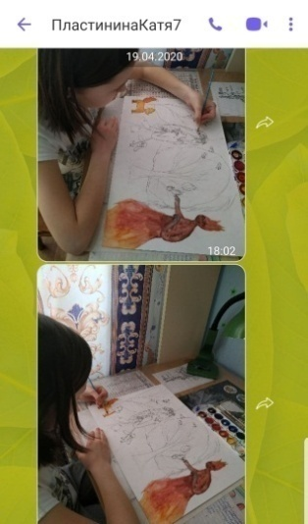
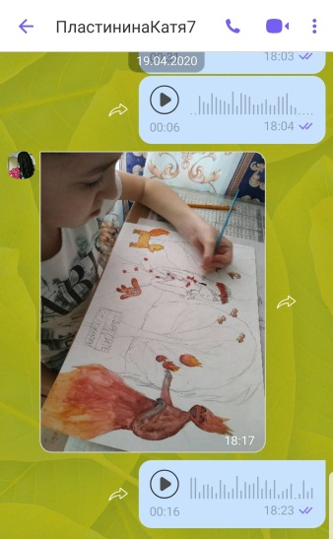
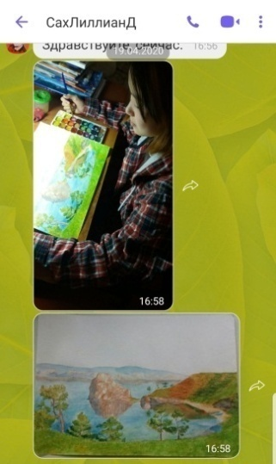
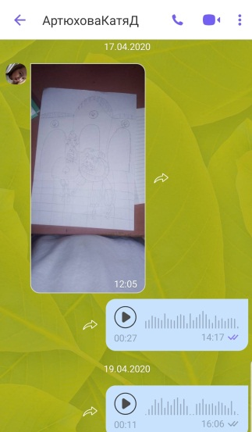
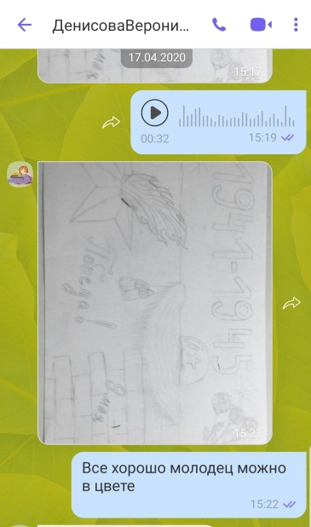
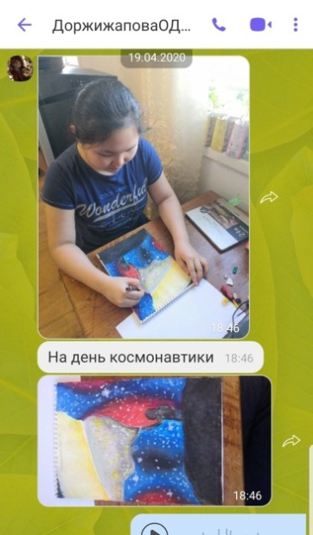
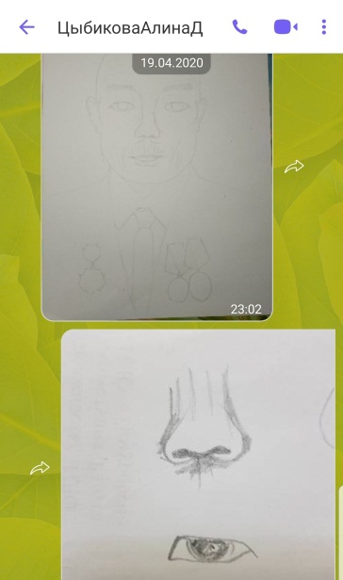
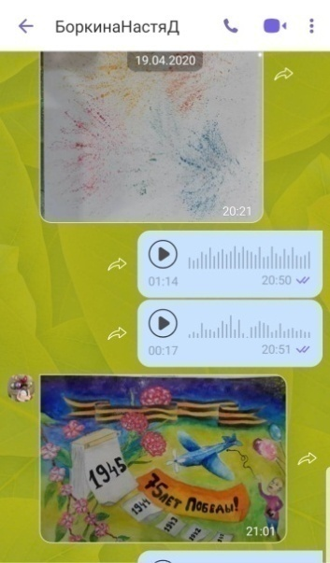

Slide 8
Качественная характеристика ( на примере МБУ ДО ДТОР)
112 человек- участники Всероссийских и Международных проектов
43 человека- победители и призеры Всероссийских и Международных проектов

Slide 9
Количественная характеристика проектов ДТОР
Мастер-классы-26
Онлайн-конкурсы-5
Флешмобы-6
Концерты-5
Выставки-3

Slide 10
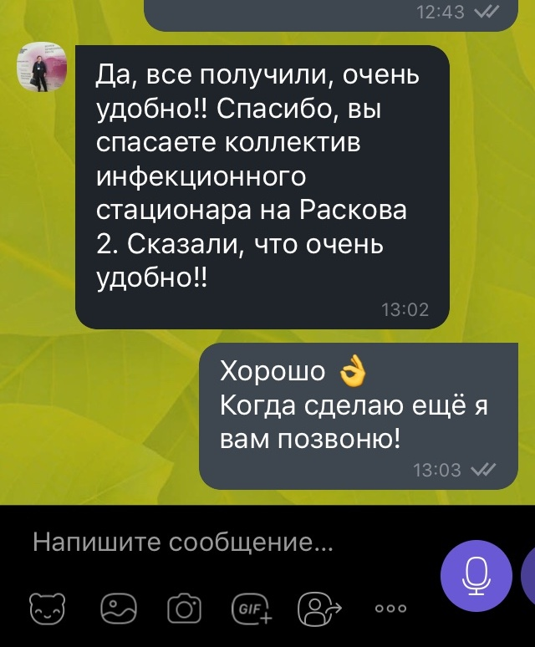
Акция в поддержку врачей!!!

Slide 11
Интернет-ресурсы
ОЦ Сириус
портал Олимпиум
Учи.ру;
interneturok;
zoom; legoacademy.ru;
Урок.РФ;
foxford.ru;
inlearno;
learningApps.org
собственные уроки, мастер-классы, онлайн-конкурсы, тесты, контрольные задания и викторины https://vk.com/dtor03; https://www.instagram.com/klever_inclusive/

Slide 12
Инструменты дистанционного обучения
Электронная почта
Мессенджеры (Вайбер, ватсап )
Телефонная связь
Социальные сети ( ВКонтакте, Инстаграм и др.)
Видеохостинги Ютуб, Рутуб и др.

Slide 14
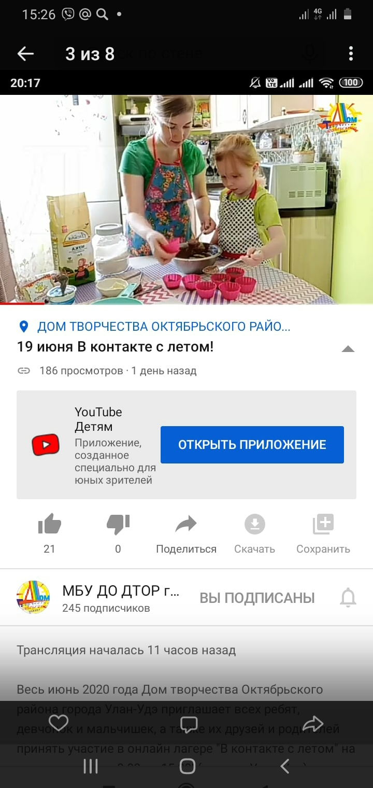
7
7,6 тысяч юных горожан

Slide 16
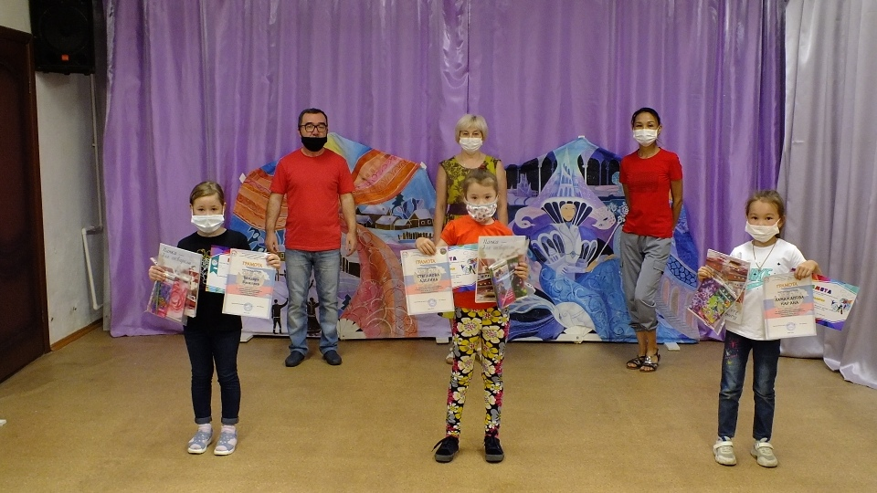

Slide 17
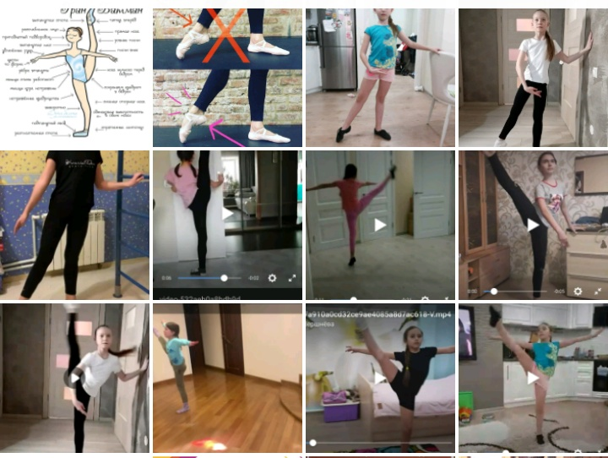

Slide 19
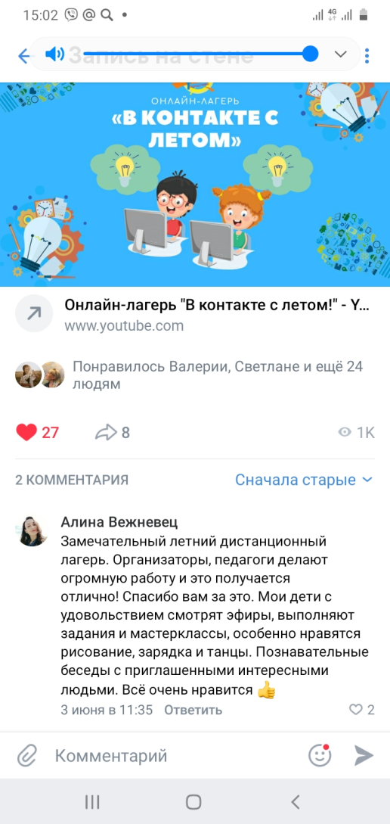
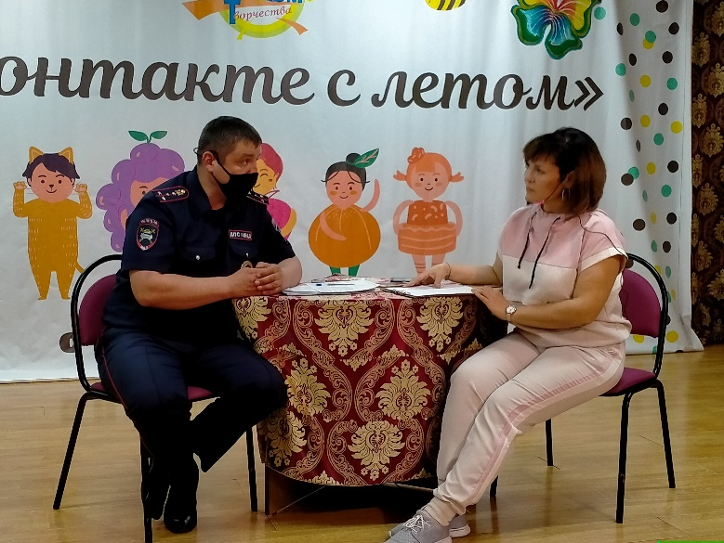
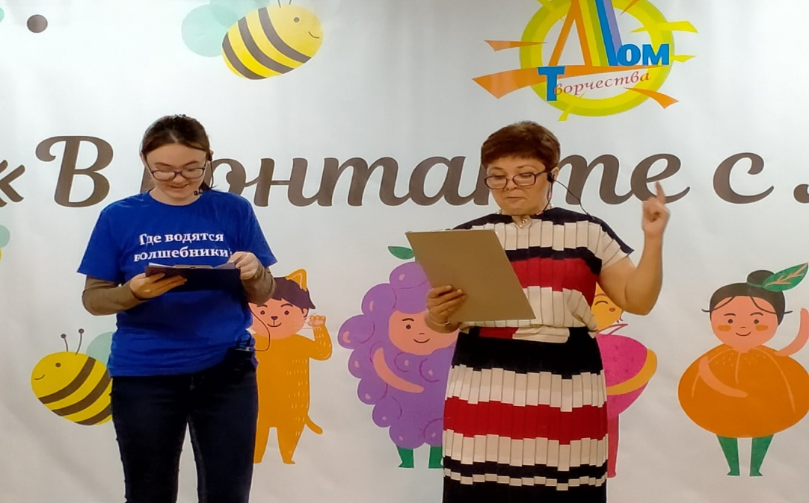

Slide 20
450 мероприятий , акций и проектов

Slide 21
Проблемы
Отсутствие технических средств в семьях или низкое качество оборудования
Низкий уровень самостоятельности ребенка
Привыкание к гаджетам
Нарушение здоровья
Нехватка оборудования в учреждениях

Slide 22
Пути решения
Внедрение здоровьесберегающих техник
Аренда оборудования ( а также применение фандрайзенговых технологий)
Индивидуализация
обучения

Slide 23
Положительные аспекты дистанционного обучения и организации летнего отдыха
1. Индивидуализация обучения, которая дала возможность педагогу выявить пробелы и успехи каждого ребенка и внести коррективы в формы, методы и содержание образования
2. Мотивация обучающегося к личностному росту
3. Мотивация педагога к освоению современных технологий и пополнению информационной базы.
4. Профилактика негативных явлений путем вовлечения в социально значимую деятельность

Slide 24
Спасибо за внимание!

